Slide 1
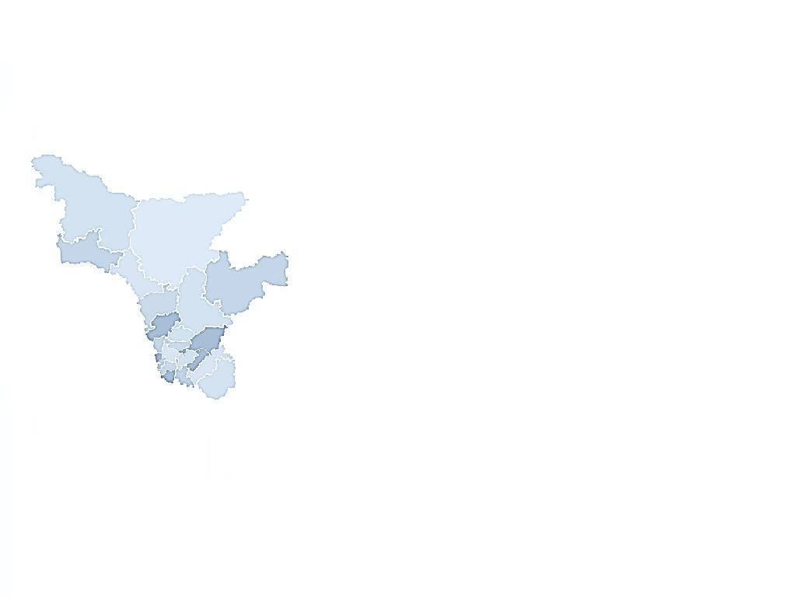
Особенности расходования средств бюджета национального проекта «Образование» расходования средств бюджета в 2019 и последующих годах
Министерство образования и науки Амурской области
ПРАВИТЕЛЬСТВО
АМУРСКОЙ ОБЛАСТИ

Slide 2
8 Мероприятий, реализуемых в 2019 году
Наименование регионального проекта | Наименование мероприятия | Объем финансирования в 2019 году, млн.руб.
РП «Современная школа» | Создание Центров образования цифрового и гуманитарного профилей, («Технология», «Информатика», «ОБЖ») | 44,15
 | Создание на базе 6 коррекционных школ условий для получения образования лицами с ОВЗ и инвалидностью | 8,16
РП «Успех каждого ребенка» | Создание мобильного технопарка «Кванториум» | 19,32
 | Создание Центра развития современных компетенций детей «АмурТехноЦентр» | 12,08
 | Создание центра выявления и поддержки одаренных детей на основе соглашения с Образовательным Фондом «Талант и успех» | 215,72
РП «Молодые профессионалы» | Создание на территории области Центра опережающей профессиональной подготовки | 69,71
РП «Цифровая образовательная среда» | Создание центра цифрового образования «IT-куб» | 15,54
 | Внедрение целевой модели цифровой образовательной среды в школах и СПО Амурской области | 25,41
 | ВСЕГО: | 410,09 из них CAPEX 383,4
20 декабря 2018 г.

Slide 3
3
РП «Современная школа»
Наименование мероприятия | Объем финансирования в 2019 году, млн.руб.
 | Всего | в том числе
 |  | ФБ | ОБ | Местные бюджеты (5%)
Создание Центров образования цифрового и гуманитарного профилей, («Технология», «Информатика», «ОБЖ») | 44,15 | 40,78 | 1,26 | 2,10
НА 1 ШКОЛУ(примерно) | 1,64 | 1,51 | 0,05 | 0,08
! С 2019 года мероприятия «Ремонт спортивных сельских залов» и «Создание новых мест» в школах перенесены в НП и РП на прежних условиях финансирования
С 2020-2021 гг. в РП включено мероприятие «Создание новых мест в сельских школах» Средства из ФБ на 2020-2021 гг. выделены на строительство школы в п.г.т. Экимчан – 251,4 млн. рублей
г. Благовещенск
20 декабря 2018 г.

Slide 4
4
РП «Цифровая образовательная среда»
Наименование мероприятия | Объем финансирования в 2019 году, млн.руб.
 | Всего | в том числе
 |  | ФБ | ОБ | Местные бюджеты (5%)
Внедрение целевой модели цифровой образовательной среды в школах и СПО Амурской области | 25,41 | 23,48 | 0,73 | 1,23
НА 1 ШКОЛУ(примерно) | 2,31 | 2,13 | 0,07 | 0,11
г. Благовещенск
20 декабря 2018 г.

Slide 5
5
Условия предоставления субсидии местным бюджетам на реализацию РП
Порядки предоставления субсидии местным бюджетам утверждаются приложениями к ГП АО «Развитие образования Амурской области»
1) Субсидии предоставляются по заявкам, включающим «дорожные карты» освоения средств
2) Условие порядков: инфраструктурные листы на оснащение площадок и центров по мероприятиям согласовываются с АмИРО
Заявки на мероприятия, связанные с капитальными вложениями (строительство, реконструкция, кап.ремонты) предоставляются строго по утвержденным Минобрнауки области формам
г. Благовещенск
20 декабря 2018 г.

Slide 6
Что необходимо представить при подаче заявки на строительство нового объекта образования?
6
Обоснование выбора мощности объекта (анализ демографической ситуации в перспективе не менее 5 лет)
Сведения о ПСД и прохождении ГЭ (обязательно типовая документация, либо экономически эффективная), согласовании выбора ПСД с ГКУ «Строитель» Амурской области
Сведения о земельном участке (анализ соответствия требуемой площади, конфигурация, нахождение участка в водоохраной зоне, границах охраны объектов культурного наследия, уточнение прав на участок и т.д.)
Сведения о Тех.условиях подключения объекта
Учет требований СанПиН по вновь создаваемым объектам
Сведения о кадровом обеспечении нового объекта
Предварительный расчет операционных расходов на содержание объекта в год (заработная плата, коммунальные услуги, содержание, налоги и т.д.)
г. Благовещенск
20 декабря 2018 г.

Slide 7
Проект «Дорожной карты» по освоению средств субсидии местным бюджетам на внедрение модели ЦОС и обновление МТБ школ
7
№ п/п | Наименование контрольных событий по выполнению основных этапов реализации мероприятия | Сроки выполнения
 |  | Дата начала | Дата окончания
1 | Согласование инфраструктурных листов с ИРО
2 | Разработка и утверждение конкурсной документации по выбору организации поставщика товара
3 | Проведение конкурсных процедур по выбору организации и заключение договора
4 | Поставка основного оборудования
5 | Оплата работ(услуг) по контрактам |  | !!!! ДО 20.12.2019
! В разрезе каждого лота
г. Благовещенск
20 декабря 2018 г.

Slide 8
Финансирование РП (млн. рублей)
8
 | Реализация региональной составляющей через участие в федеральных мероприятиях | CAPEX (софинансирование ФБ и бюджет области) | OPEX (консолидированный бюджет области)
2019 | 1 ЦОПП, 1 IT куб, 1 центр выявления и поддержки одаренных детей, 1 мобильный «Кванториум», 1 центр НТИ, обновление технологии в 2 коррекционных школах, обновление МТБ 25 школ, создание ЦОС в 10 школах и 1 СПО | 383,4 | 220,6
2020-2021 | 2 IT-куба,1 стационарный и 1 мобильный «Кванториум», оснащение 30 мастерских, создание 985 мест дополнительного образования, создание 1 АЦ и 3 ЦНППМ, обновление технологии в 4 коррекционных школах, обновление МТБ школ, создание ЦОС, 1 модель управления ДОД, строительство 165 мест в сельских школах (п.г.т.Экимчан) | 1538,6 | 710,8
2022-2024 | 2 IT-куба, 2 стационарных и 1 мобильный «Кванториум», строительство 1005 мест в сельских школах, оснащение 20 мастерских, обновление МТБ школ, создание ЦОС | 1 883,9 | 1 126,7
ИТОГО 2019-2024 | 1 ЦОПП, 50 мастерских, 5 IT-кубов, 1 центр формата «Талант и успех», 1 АЦ и 3 ЦНППМ, 3 мобильных «Кванториума», 3 стационарных «Кванториума», 1 центр НТИ, обновление технологии в 6 коррекционных школах, обновление МТБ 80 школ, создание ЦОС в 295 школах и 10 СПО, строительство 1170 новых мест в сельских школах, 1 модель управления ДОД | 3 805,9 | ВСЕГО 2057,5 Накопительным итогом 6 694,6
г. Благовещенск
20 декабря 2018 г.

Slide 9
9
Исполнение бюджетных средств по состоянию на 20.12.18
100 % исполнение
Исполнение свыше 90 %
Исполнение ниже 90 %
г. Благовещенск
20 декабря 2018 г.

Slide 10
10
Субсидия на софинансирование мероприятий по созданию в сельской местности условий для занятий спортом
г. Благовещенск
20 декабря 2018 г.

Slide 11
Субсидия на софинансирование мероприятий ГП «Доступная среда»
11
г. Благовещенск
20 декабря 2018 г.

Slide 12
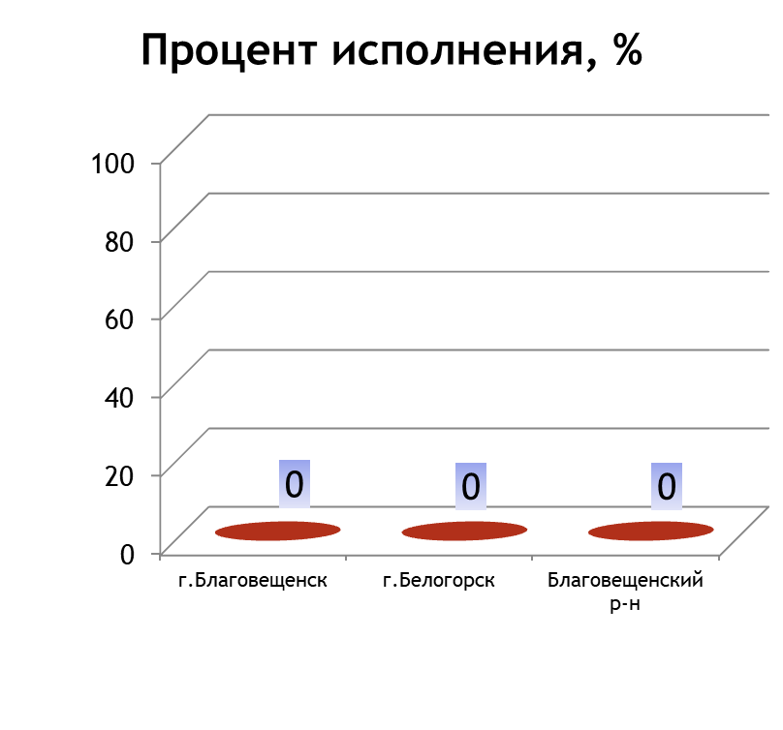
Субсидия на создание новых мест в школах
Субсидия на создание дополнительных мест для детей в возрасте от 2 месяцев до 3 лет в детских садах
12
г. Благовещенск
20 декабря 2018 г.

Slide 13
Иной межбюджетный трансферт на реализацию мероприятий развития центров экономического роста
Иной межбюджетный трансферт на реализацию мероприятий по созданию детских технопарков «Кванториум»
13
г. Благовещенск
20 декабря 2018 г.

Slide 14
Спасибо за внимание!
ПРАВИТЕЛЬСТВО
АМУРСКОЙ ОБЛАСТИ

